Slide 1
第１０８回 薬剤師国家試験
学校薬剤師が知っておくべき問題

Slide 2
問20）（衛生）
耐熱性芽胞を形成する偏性嫌気性細菌で、大型の深鍋で調理したカレーや
シチューによる食中毒の原因となるのはどれか。1つ選べ。
1 黄色ブドウ球菌
2 カンピロバクター・ジェジュニ／コリ
3 サルモネラ属菌
4 腸炎ビブリオ
5 ウェルシュ菌
1: グラム陽性球菌。毒素型食中毒の原因となる
2: グラム陰性の微好気性桿菌。加熱が不十分な食肉（特に鶏肉）やレバー（鶏、豚）等の臓器が原因となることが多い
3: グラム陰性桿菌。鶏卵などの食品のほか、ペット等から感染するケースもある
4: グラム陰性桿菌。主に海産魚介類が感染源となる

Slide 5
問 138）（衛生）
水道水質基準の基準項目に関する記述のうち、正しいのはどれか。2つ選べ。
1 テトラクロロエチレンは、フミン質を含む水道原水の塩素消毒により生成する。
2 ブロモジクロロメタンは、臭化物イオンを含む水道原水の塩素消毒により生成する。
3 ジクロロ酢酸は、水道原水の塩素消毒によりジクロロメタンから生成する。
4 ２－メチルイソボルネオールは、藍藻類や放線菌が産生するカビ臭物質である。
5 １，4－ジオキサンは、フェノール類を含む水道原水の塩素消毒により生成する悪 臭物質である。

Slide 6
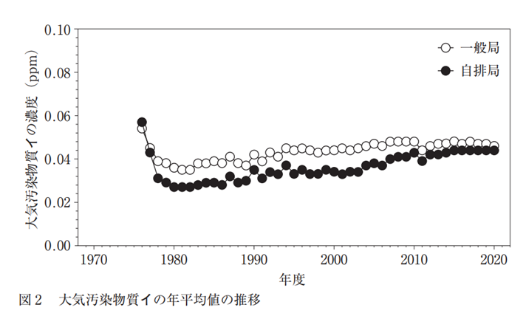
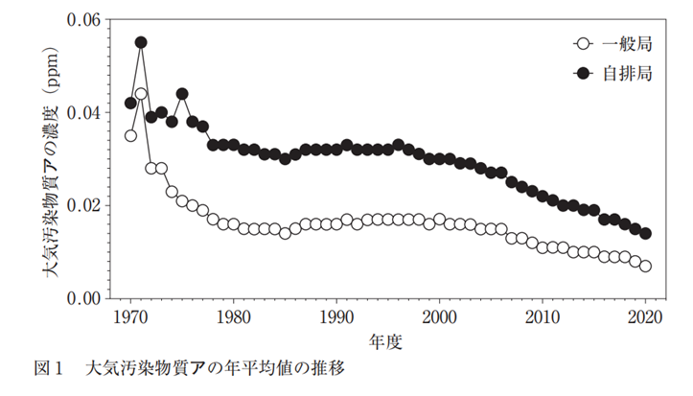
問 139）（衛生）
図1～３ は、一般環境大気測定局（一般局）及び自動車排出ガス測定局（自排局）における大気汚染物質濃度の年平均値の推移を示したものであり、大気汚染物質ア～ウは二酸化硫黄、二酸化窒素、光化学オキシダントのいずれかである。次の記述のうち、正しいのはどれか。1つ選べ。
ただし、光化学オキシダントは昼間の日最高１時間値の年平均値である。

Slide 7
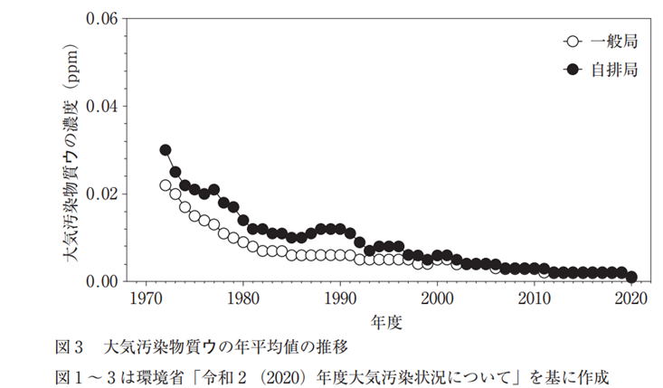
1 大気汚染物質アは、光化学反応によって生じる二次汚染物質である。
2 大気汚染物質イは、燃焼などの高温下で大気成分が酸素と反応して生じる。
3 大気汚染物質ウは、主に自動車排出ガス成分として放出され、工場などの固定発生
からの排出の影響は小さい。
4 大気汚染物質アは、四日市ぜん息の主な原因物質である。
5 大気汚染物質イの 2010年度以降における大気環境基準達成率は、一般局と自排局のいずれにおいても低い。

Slide 8
問 140）(衛生)
窓を開けて換気を行っている講義室で、大学生が講義を受けている。講義開始時に400 ppm（0.04％）であった CO2 濃度が徐々に増加し、1,400 ppm（0.14％）に達して一定となった。この講義室の換気量（㎥/h）として、最も近い値はどれか。
1つ選べ。
ただし、講義室には大学生と教員を合わせて130名がおり、大学生及び教員の一人あたりの CO2 排出量を 0.022㎥/h、屋外の CO2 濃度を400 ppm（0.04％）とする。
1 320
2 810
3 1,800
4 2,900
5 8,900

Slide 9
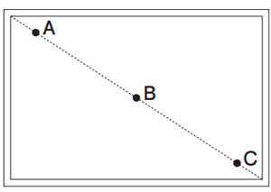
問 242−243）（実務）
7月某日、小学校で学校薬剤師が屋外プールの定期水質検査を行うことになった。プールは上から見て図に示すような長方形で縦 25 m×横 15 m の大きさである。プール端の水深は約 0.9 m、中央に向かって徐々に深くなり、中央部の水深は約1.2 m である。
採水は図中の３点（Ａ、Ｂ、Ｃ）、水面下20 cm で、プール使用開始前に実施し
た。一部の検査は外部の検査機関に依頼した。今回の定期水質検査の結果は下表のとおりであった。

Slide 10
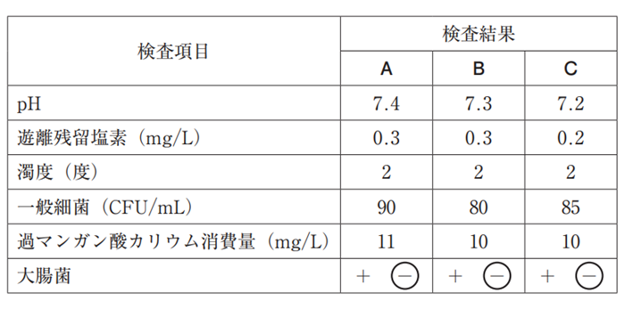
問 242）（実務）
今回の定期水質検査の結果に基づく学校薬剤師の説明として誤っているのはどれ
か。1つ選べ。
1 pH は基準を満たしています。
2 遊離残留塩素は基準を満たしていないので、塩素消毒を強化する必要があります。
3 表の検査項目に加え、総トリハロメタンにも基準が定められています。
4 過マンガン酸カリウム消費量は、主に有機物による汚染の指標として用いられています。
5 一般細菌が検出されたので、プールの使用を中止してください。

Slide 11
問 243）（衛生）
定期水質検査で検査した項目のうち、学校薬剤師がプール水を採水後直ちに現場
で測定しなければならないのはどれか。1つ選べ。
1 遊離残留塩素
2 濁度
3 一般細菌
4 過マンガン酸カリウム消費量
5 大腸菌

